Slide 1
АЗБУКА ДОРОГ

Slide 2
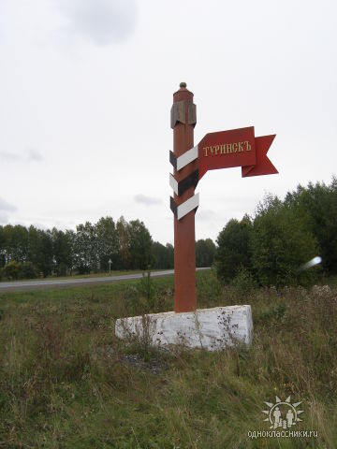
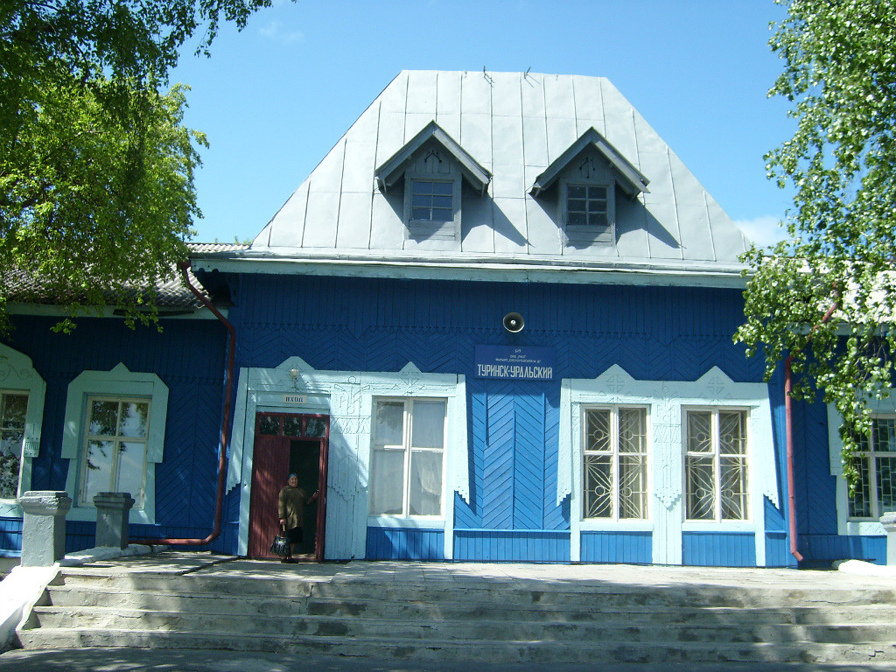
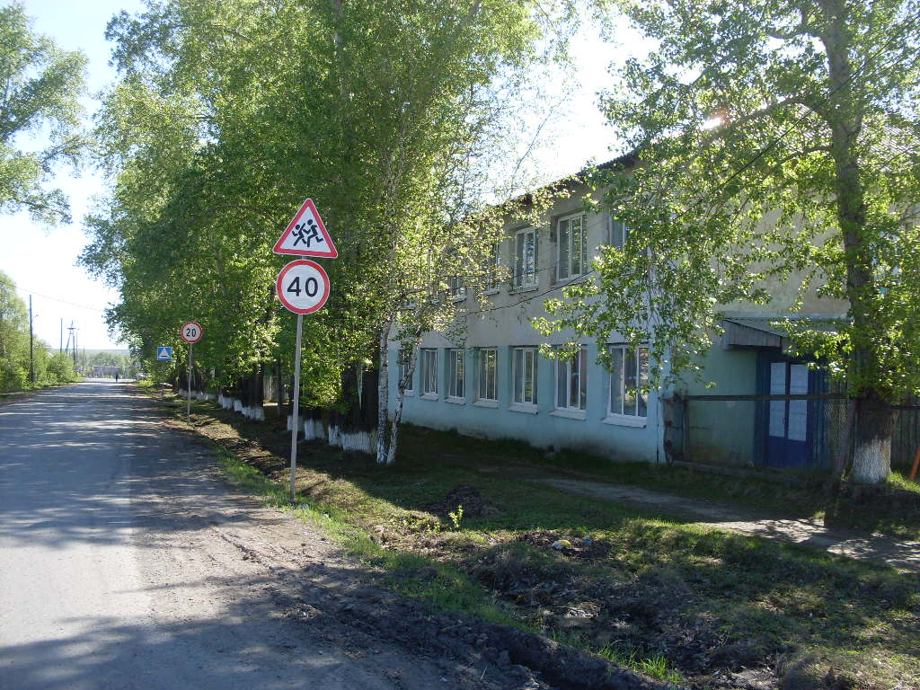
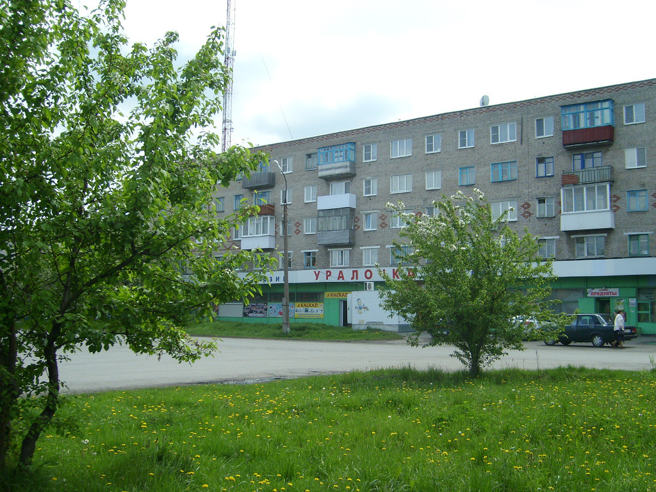
Туринск- мой город!

Slide 3
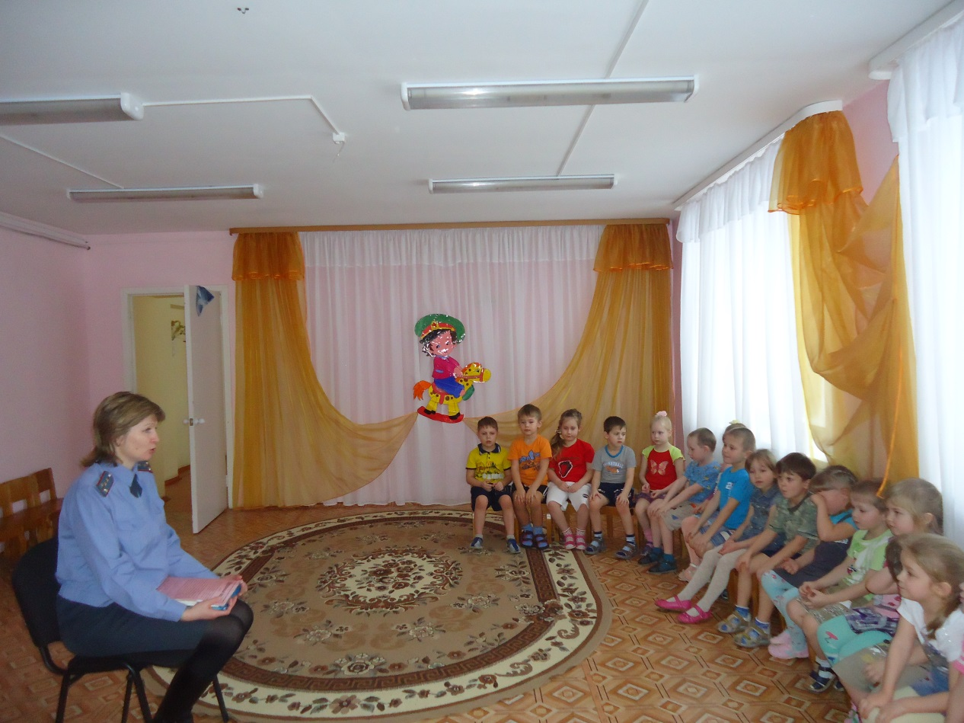

Slide 4
1 задание: «Дальше, дальше, дальше…»

Slide 5
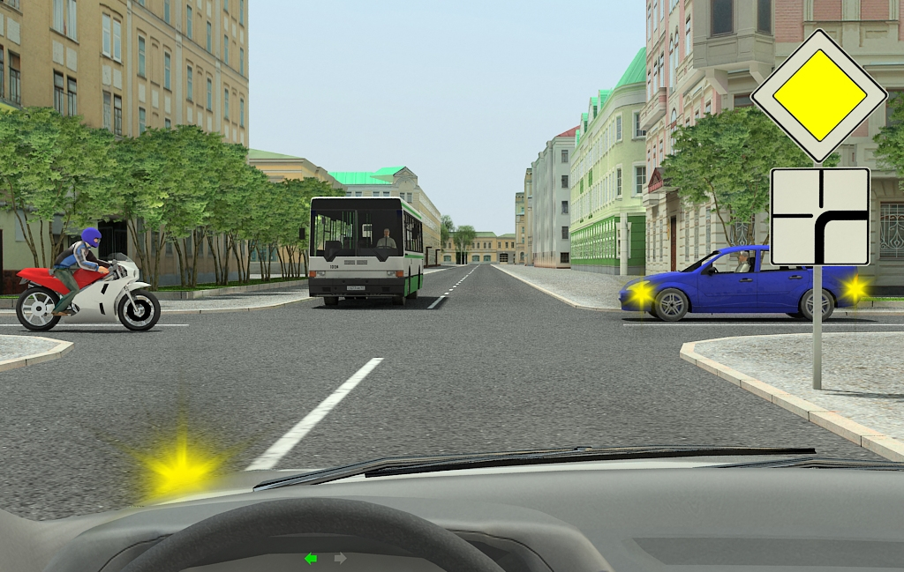

Slide 6
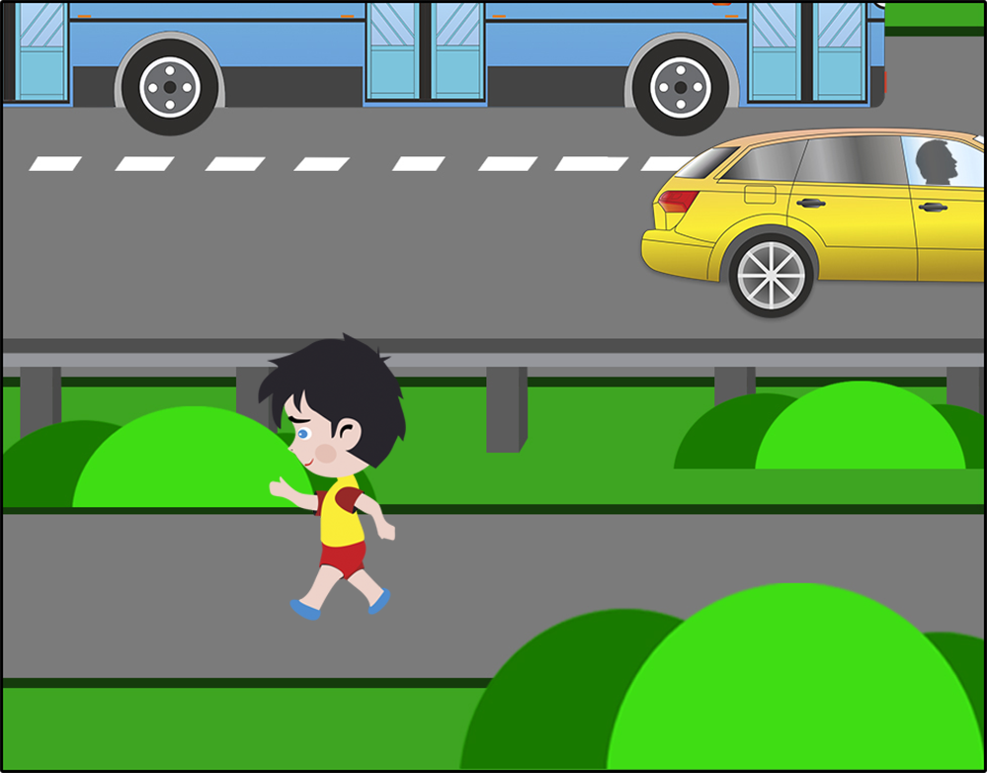

Slide 8
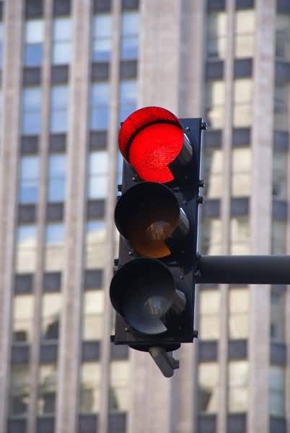

Slide 10
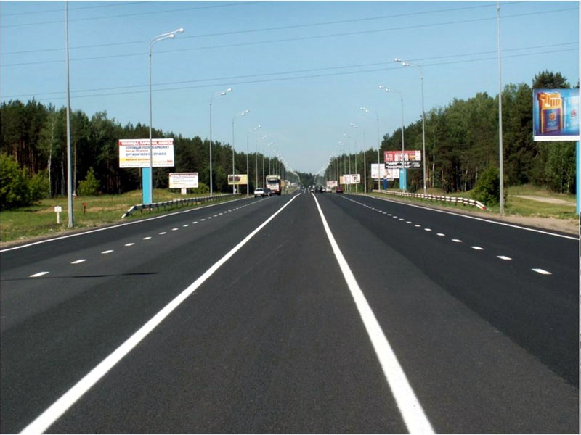

Slide 13
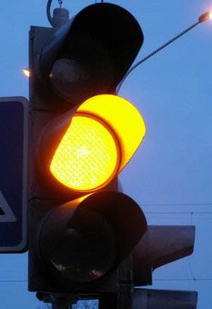

Slide 14
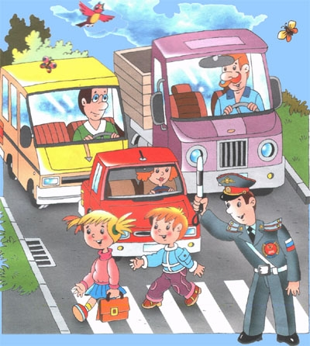

Slide 15
2 задание: «Состязание капитанов»

Slide 16
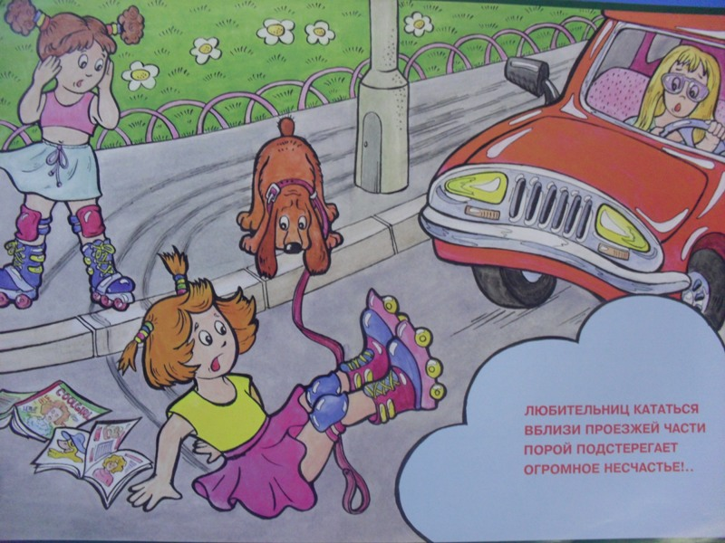

Slide 18
3 задание: «Доскажи словечко»

Slide 19
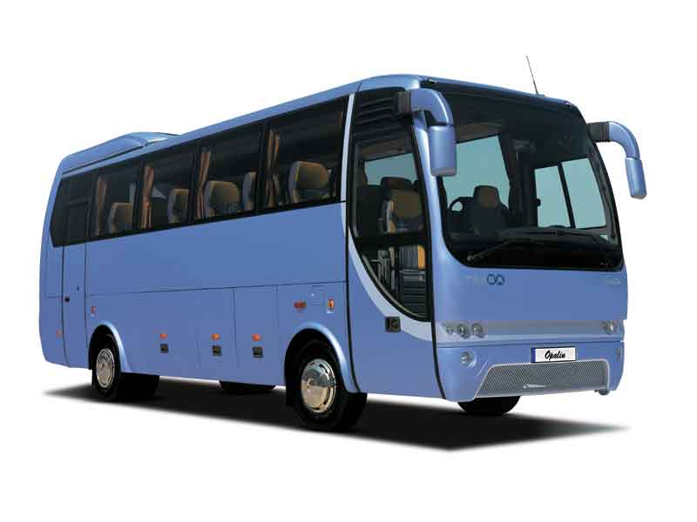
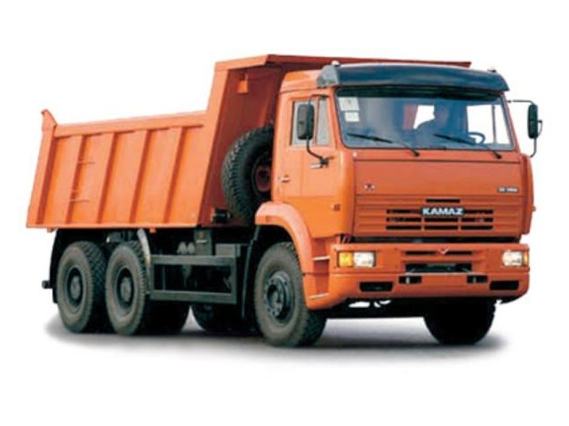
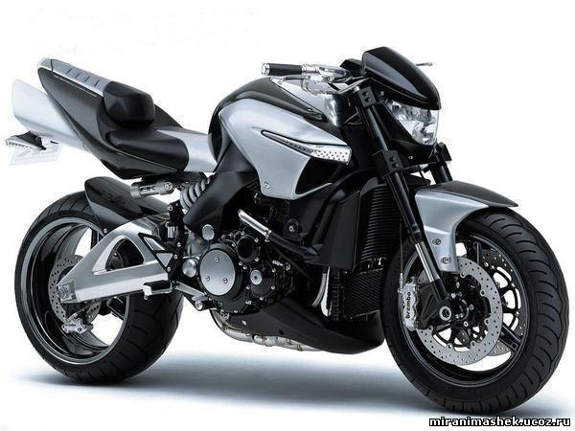
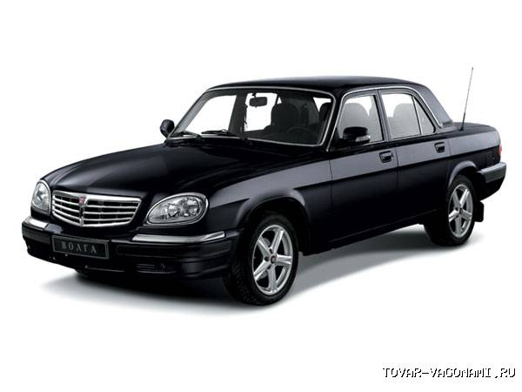
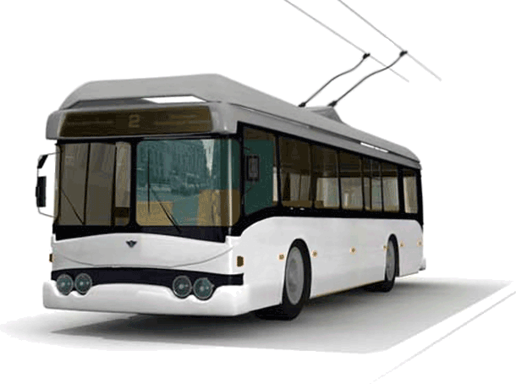
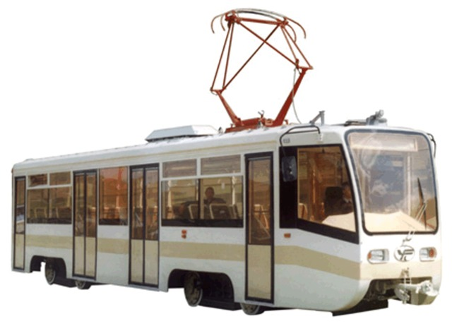
Наземный транспорт

Slide 20
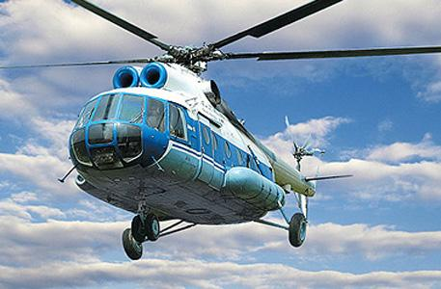
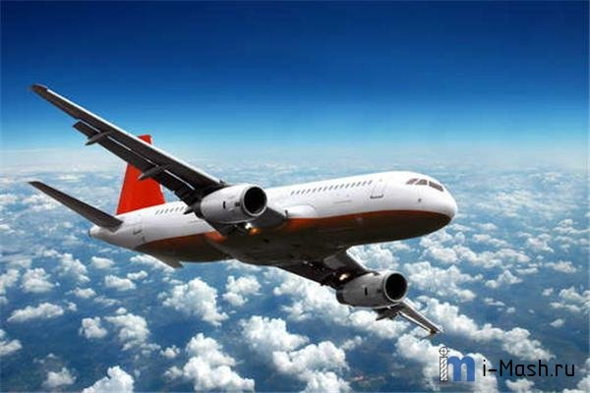
Воздушный
ВОЗДУШНЫЙ
ТРАНСПОРТ

Slide 21
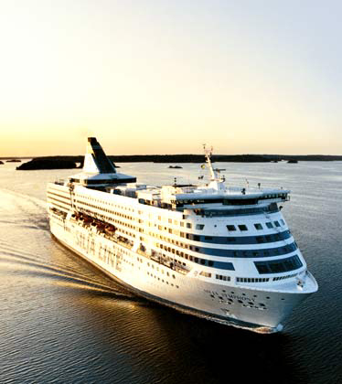
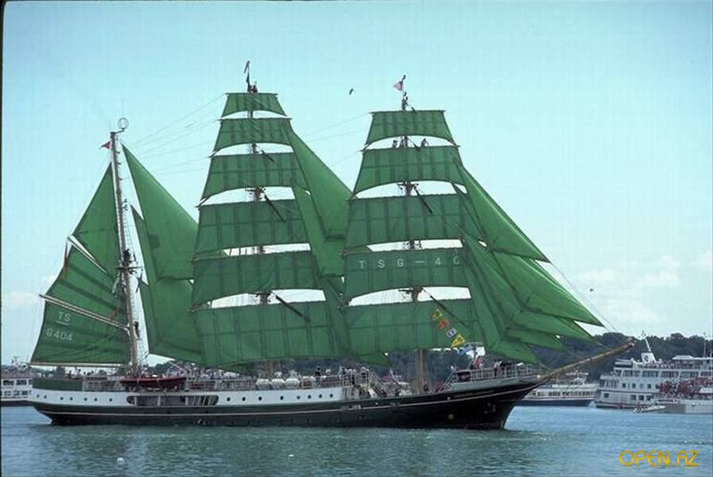
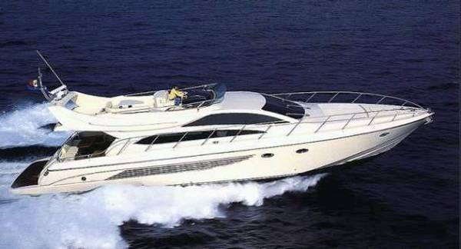
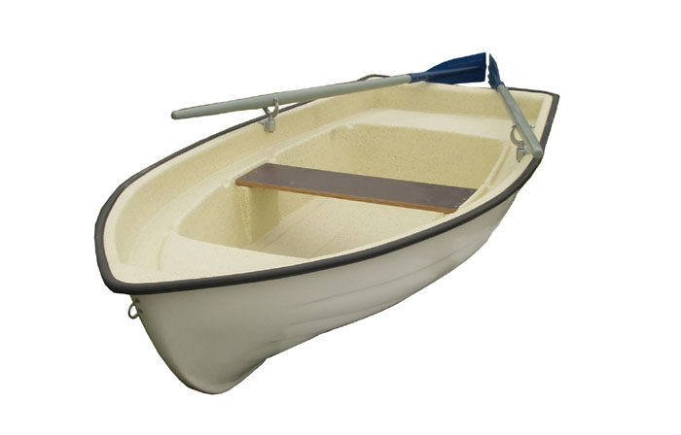
ВОДНЫЙ ТРАНСПОРТ

Slide 22
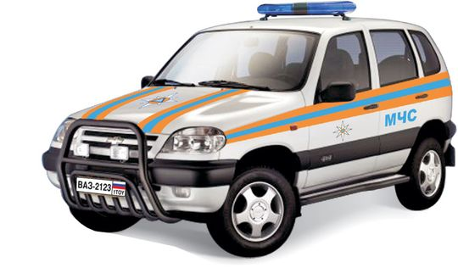
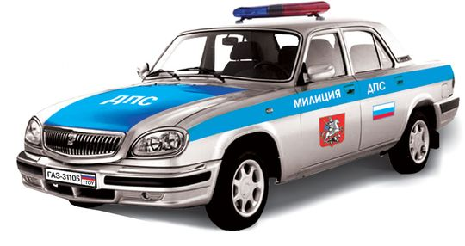
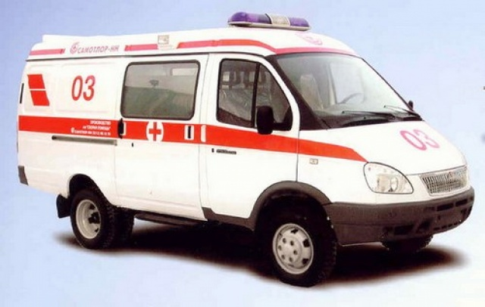
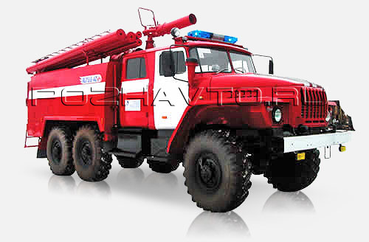
СПЕЦИАЛЬНЫЙ ТРАНСПОРТ

Slide 23
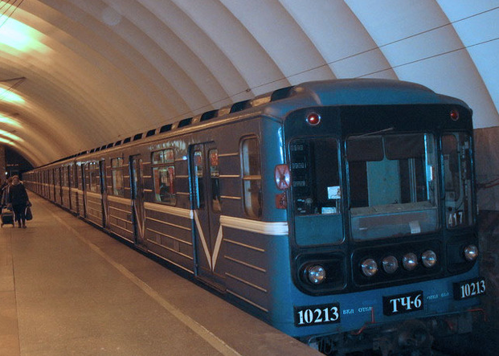
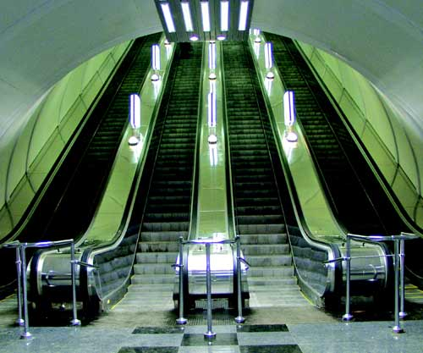
ПОДЗЕМНЫЙ ТРАНСПОРТ

Slide 24
Таинственный гость

Slide 25
Физминутка

Slide 26
4 задание: «Загадочные знаки»

Slide 27
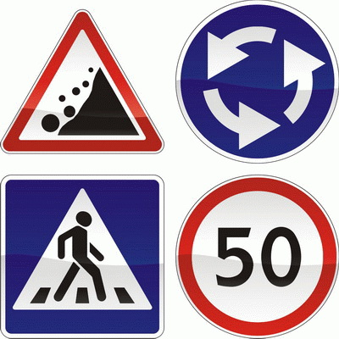

Slide 28
Запрещающие знаки

Slide 29
Предупреждающие знаки

Slide 30
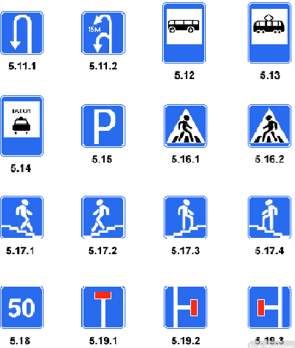
Указательные знаки

Slide 31
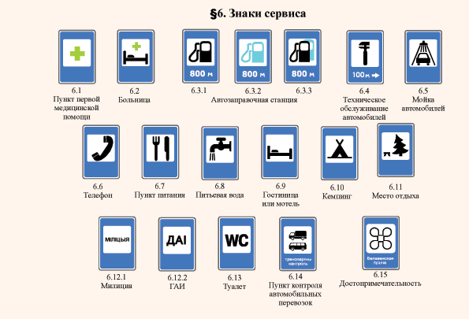
Знаки сервиса

Slide 32
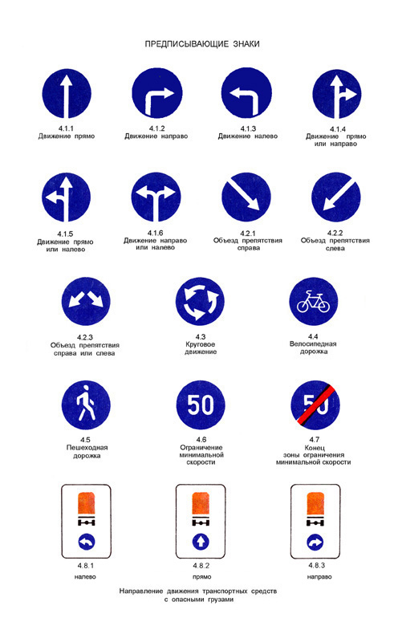
Предписывающие знаки

Slide 33
5 задание: «Ты мне –я тебе»

Slide 34
Стоянка ступы Бабы Яги

Slide 35
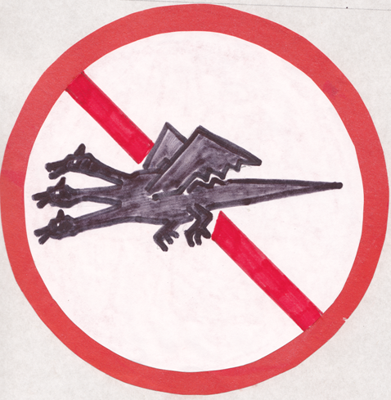
Движение Змея Гарыныча запрещено

Slide 36
6 задание: «Тёмная лошадка»

Slide 37
Какой знак лишний? Почему?

Slide 38
Какой знак лишний? Почему?

Slide 39
Какой знак лишний? Почему?

Slide 40
Какой знак лишний? Почему?

Slide 41
7 задание: «Переходы»

Slide 42
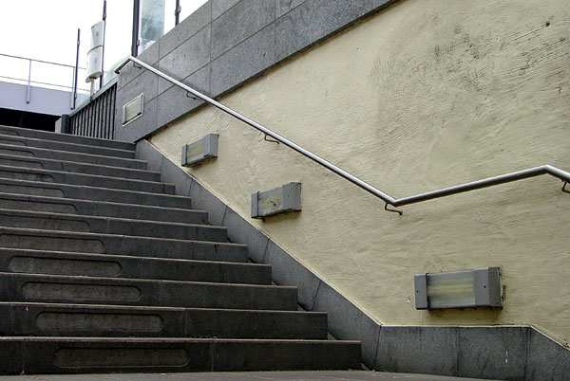
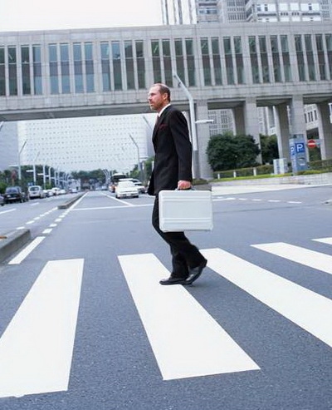
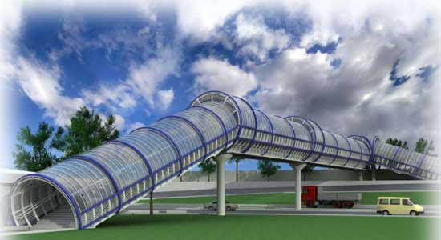

Slide 43
Подведение итогов

